Slide 1

BİYOLOJİK GÜVENLİK
(BİYOGÜVENLİK)
PROF. DR. ÖMER FARUK ALGUR
FEN FAKÜLTESİ BİYOLOJİ BÖLÜMÜ

Slide 2
Eğitim Konuları
Laboratuardan bulaşan enfeksiyonların epidemiyolojisi
Tehlikenin sınıflandırılması – Risk grupları
Biyolojik güvenlik seviyeleri
Biyogüvenliğin ilkeleri ve uygulamaları
Atık yönetimi
Dekontaminasyon

Slide 3
BİYOGÜVENLİK EĞİTİMİNİN AMACI
Bu eğitim, biyolojik materyaller ( bakteri, virüs, fungus, rekombinant DNA, insan kanı ve kan ürünleri, doğal veya deneysel olarak enfekte edilmiş hayvanlar vb.) ile çalışan araştırmacılara yöneliktir.

Slide 4

Biyolojik materyalleri içeren aktivitelerin planlanmasında, başlatılmasında ve sonlandırılmasında, çalışanlara gerçek veya potansiyel tehlikeyi göstererek gerekli güvenlik önlemlerine olan ihtiyacı vurgulamak da biyogüvenlik eğitiminin ikinci amacıdır.
Dolaylı olarak biyolojik materyallerle çalışan ve temel biyoloji ve mikrobiyoloji eğitimi almamış biyoteknologların da asgari aseptik teknik ve biyogüvenlik konusunda bilgilendirilmeleri gerekmektedir.

Slide 5
Biyolojik güvenlik- Biyozararlı materyallerle çalışıldığı zaman, laboratuar çalışanlarının enfekte olmasından kaçınmak için korunma yöntemlerini içerir.
Bu korunma yöntemleri;
– Mühendislik kontrolleri
– İdari kontroller ve
– Koruyucu ekipmanlardan oluşur

Slide 6
Biyozararlı;
İnsanda zararlı etkilere yol açabilecek kapasiteye sahip, biyolojik kaynaklı ajanları ifade eder.
Başlıca biyozararlı grupları:
Virüsler
Bakteriler
Mikrofunguslar
Parazitler
Mikrobiyal toksinler
Kan ve vücut sıvıları
İnsan ve hayvan dokuları
Değiştirilmiş hücre hatları
Nükleik asit ve gen ürünleri
Mikroorganizmalar

Slide 7
Yasaklanan Biyoajanlar
Biyoajanlar ilgili kurumların izni alınmaksızın ve kontrolden geçirilmeden topluluk halinde yaşanan bölgelere ( Kampüs, kışla, yurt vb.) sokulamazlar.
Yukarıda örnekleri verilen ve topluluk halinde yaşanılan müesseselerde kurumsal biyogüvenlik komiteleri oluşturulmalıdır.
Örneğin;
  Mycobacterium tuberculosis
  Hayvan Patojenleri
  HIV virüsü vb. materyaller biyogüvenlik komitelerinin izni alınmadan bu bölgelere sokulamazlar.

Slide 8
Bulaşıcı Enfeksiyonların Epidemiyolojisi
Epidemiyoloji;
Bulaşıcı hastalıkların ortaya çıkışını ve yayılma mekanizmalarını ele alan bir bilim dalıdır.
Enfeksiyon hastalıkları asemptomatik veya semptomatik olabilir
Laboratuarda çalışılan her bulaşıcı mikrobiyal ajan laboratuar personelinde enfeksiyona neden olabilir.

Slide 9
Enfeksiyon Ajanlarına Maruz Kalma Aşağıda belirtilen yollarla gerçekleşir
– Nefes alma,
– Yeme,
– İnokülasyon
– Mukoza membranlarının ve gözlerin kontaminasyonu

Slide 10
Maruz Kalma Şekilleri
Giriş Yolu | Laboratuar Uygulaması ve/veya Kaza
Nefes alma | Aerosol oluşturan işlemler
Yeme | Ağızla pipetleme, Ağız içine sıçrama, Yemek yeme, içme, sigara içme, Ağza parmak yada kontamine olmuş kalem gibi aletlerin sokulması
İnokülasyon | Enjektör iğneleri, Keskin objelerin kesmesi (Bıçaklar yada kırılan cam gibi), Hayvan ve böcek ısırıkları
Mukoza membranlarının ve gözlerin kontaminasyonu | Dökülmeler ve sıçramalar, Kontamine olmuş parçalar ile temas Ellerin yüze götürülmesiyle yapılan transfer

Slide 11
Aerosol Oluşumu
Aerosoller; havada asılı duran katı veya sıvı partiküllerdir.
Aerosol oluşumuna aşağıdaki faaliyetler neden olabilir:
– Pipetleme
– Sonikasyon
– Blender kullanımı
– Santrifüjleme
– Vorteksleme
– Dökme
– Kültür şişelerinin açılması
– Erlenlerin ve kültür şişelerinin kırılması veya damlatması
– Liyofilizasyon
– Konuşma, hapşırma ve öksürme

Slide 12
Aerosole Maruz Kalma Aşağıda Belirtilen Yollarla Gerçekleşir
– Nefes alma
– Yüzeylerde biriken aerosollerin bulaşması
Ancak enfeksiyonun gerçekleşmesi için aerosolde yeterli sayıda ( bulaşma dozunda ) biyoajanın bulunması gerektiği de unutulmamalıdır.

Slide 13
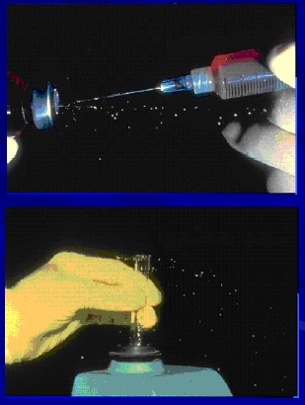
Şişeden enjektör iğnesi ile çekim sırasında oluşan aerosöller
Vorteks ile karıştırma sırasında etrafa dağılan aerosöller

Slide 14
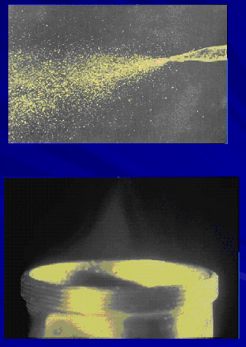
Pipetten son damlanın çıkışı için yapılan itme sırasında oluşan aerosoller
Santrifüj tüpünün açılması sırasında oluşan aerosoller

Slide 15
Bulaşma Dozu
Hastalığa neden olabilecek mikroorganizma sayısını veya miktarını ifade eder.
Bulaşma dozu aşağıda belirtilen durumlara bağlı olarak değişir:
– Etkenin tipi (virülansı yüksek veya düşük )
– Maruz kalma yolu ( Deri, sindirim kanalı veya solunum yolu vb.)
– Konukçu direnci ( Cinsiyet, ırk, yaş, bağışıklık durumu)
– Organizmanın grubu veya türü ( Örneğin, virüsler daha düşük bulaşma dozuna sahiptir)

Slide 16

Tehlikenin Sınıflandırılması – Risk Grupları
Biyolojik ajanlar Risk gruplarına (RGs) göre sınıflandırılmıştır.
– RGs aralığı 1- 4 arasında değişmektedir.
  RG 1 en az tehlikeli, RG 4 en tehlikeli olanlardır.

Slide 17
Risk Guruplarının sınıflandırılmasında aşağıda belirtilen özellikler göz önüne alınır;
– Organizmanın patojenitesi
– Yayılma şekli ve konukçu aralığı
– Geçerli önleyici tedbirlerin bulunup bulunmaması ( personel aşılı mı? vb.)
– Etkili tedavi yöntemlerinin olup olmaması (antibiyotikler gibi)

Slide 18
Farklı Risk Gruplarında Bulunan Ajanlara Örnekler
Risk Grup 1
–Sağlıklı yetişkin insanlarda hastalık oluşturamayan ajanlar
Örnekler: E. coli, Bacillus subtilis
Risk Grup 2
–Nadiren hastalık etkeni olabilen ajanlar
( Önleyici ve teropatik amaçlı kullanılabilen mikrobiyal ajanlar )
Örnekler: Adenovirus

Slide 19
Risk Grup 3
– Tehlikeli veya ölümcül hastalıkların etkeni olan mikrobiyal ajanlar
( İkinci gruptaki ajanlara göre daha temkinle önleyici ve teropatik amaçlı kullanılan mikrobiyal ajanlar )
Örnekler: Bacillus anthracis, Mycobacterium tuberculosis, HIV
Risk Grup 4
– Ölümcül, bulaşıcı ve yayılmacı mikrobiyal ajanlar ( önleyici veya teröpatik olarak kullanılamazlar )
Örnekler: Ebola virüs

Slide 20
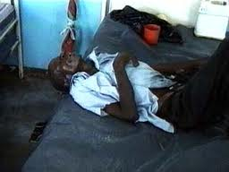
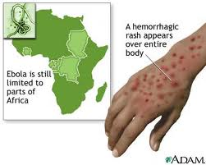
Ebola virüs

Slide 21
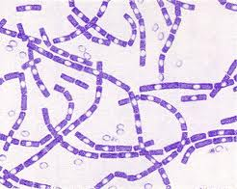
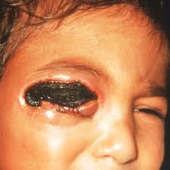
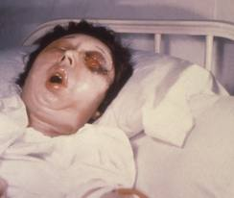
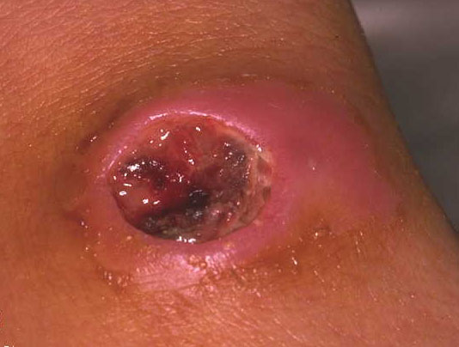
Bacillus anthracis

Slide 22
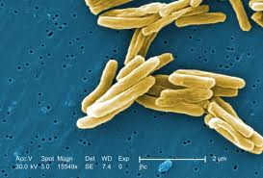
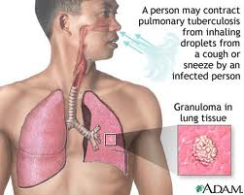
Mycobacterium tuberculosis

Slide 23
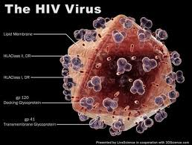
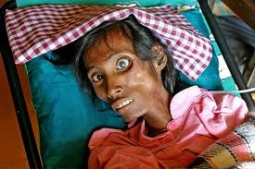
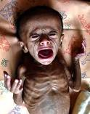
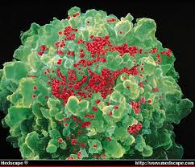
HIV virüsünün yapısı
AIDS Hastaları
Enfekte T4 hücresi (EM)

Slide 24
Mikrobiyal Olmayan Biyolojik Ajanlar
Rekombinant DNA’lar:
– (Risk grubu DNA’nın kaynağına, kullanılan vektöre ve konukçuya göre belirlenir)
Hücre ve Doku Kültürleri:
– (İnsan ve primat hücre kültürleri RG 2’ ye; Virüs transfer edilmiş hücre hatları da yine RG 2’ye dahil edilmiştir).
– Diğer biyolojik ajanlar RG 1grubuna dahil edilmiştir.

Slide 25
Biyolojik Güvenlik Seviyeleri (BSLs)
Biyolojik güvenlik donanım düzeyleri de 1-4 aralığında değişen önlemler ve donanımdan oluşmaktadır. Doğal olarak risk grubu yüksek organizmalarla çalışılan laboratuarlarda güvenliği daha yüksek donanımlar ( 1. derecede güvenlik seviyesi ) , risk grubu düşük olan organizmalarla çalışılan laboratuarlarda ise güvenliği düşük donanımlar ( 2. 3. ve 4. derece güvenlik seviyeleri ) kullanılmaktadır.

Slide 26
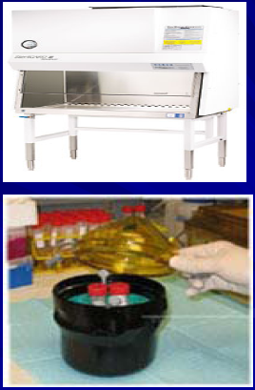
Biyogüvenliğin Prensipleri
Birinci Derece Güvenlik Önlemleri
Özel ekipman ve tekniklerden oluşur
– Teknikler, aseptik uygulamaları kapsar
– Ekipman,birincil savunma hattı olarak kabul edilir.
Bu grup ekipmanın en çok bilinen örnekleri biyolojik güvenlik kabinleri ve santrifüj güvenlik kaplarıdır.

Slide 27
Aseptik Teknik
Laboratuar çalışanlarına biyoajanların bulaşmasını önleyici,
Örneklerin kontaminasyonunu önleyici bütün teknikleri içerir.

Slide 28
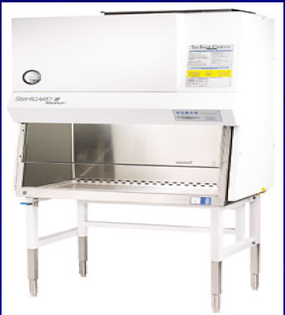
Biyolojik Güvenlik Kabini
Biyolojik güvenlik kabini bulaşıcı ajanlarla çalışılırken korunma için kullanılan en temel alettir.
Teması mümkün olduğu kadar azaltmak için havayı yönlendirir.
Yüksek verimli özel hava filtresi (HEPA filtre) ile donatılmıştır
– Yalnızca partikülleri filtre eder, buhar veya gazları filtre etmez.

Slide 29
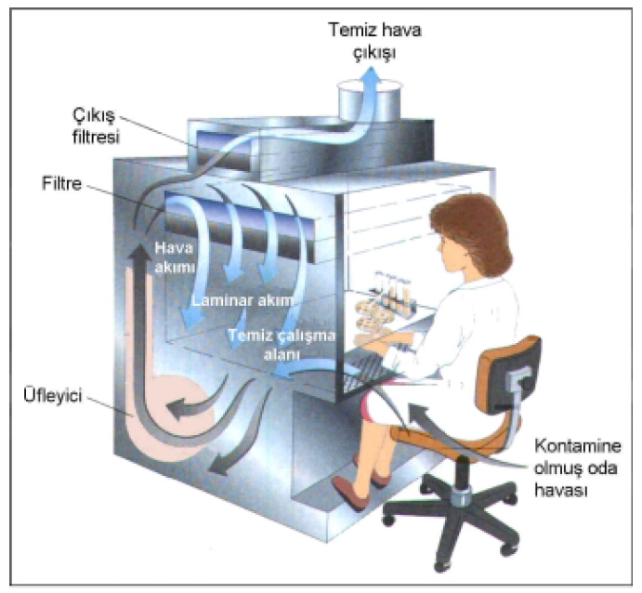


Slide 30
İkincil Savunma Hattı
( İkincil Güvenlik Önlemleri)
– Laboratuar olarak kullanılan mekanın ve onun çevresinin aseptik tekniği uygulamamıza mani olmayacak şekilde dizaynını ( döşeme ve duvarların antimikrobiyal ve mikrop tutunmasına mani olucu nitelikte fayanslarla kaplanması vb.) ifade eder.

Slide 31
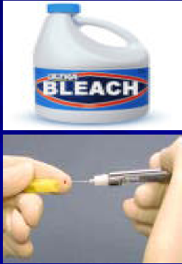
Çalışma Sırasındaki Kontroller
Çalışma tamamlandıktan sonra ve kazara dökülmelerden sonra dezenfeksiyon işlemi uygulanır.
Enjektör iğneleri kaplarına geri konulmak yerine özel konteynırlara atılmalıdır.
Laboratuarda yemek yeme, sigara içme, makyaj yapma, lenslere elle temas etme veya yiyecek depolama gibi faaliyetlerden kesinlikle kaçınılmalıdır.
Ağızla pipetleme işlemi yapılmamalıdır.

Slide 32
Biyoajanlarla Çalışan Laboratuarlarda Dezenfektanlar Bulundurulmalıdır
Biyozararlı materyal ile temas içinde olan herhangi bir materyal tekrar kullanılmadan önce temizlenmeli ve dezenfekte edilmelidir.
Biyozararlı materyalin bütün serpintileri uygun ve taze bir dezenfektan ile dezenfekte edilmelidir.
– Evlerde kullanılan çamaşır suyunun 1:10’luk dilisyonu çok iyi bir dezenfektandır.
Dezenfektanların etkili olabilmesi için 10-20 dakika gibi bir temas süresi gereklidir.
Laboratuardan dışarı çıkarılacak, laboratuar ekipmanları ya da hayvan kafesleri gibi malzemeler de mutlaka dezenfekte edilmelidir.

Slide 33
Dezenfektanların Aktivite Seviyeleri
Dezenfektan | Aktivite Seviyesi
Klorlu Bileşikler | Orta
Alkoller | Orta
Fenolik Bileşikler | Orta ile Düşük arasında
İyodofor Bileşikler | Orta ile Düşük arasında
Quatlar | Düşük

Slide 34
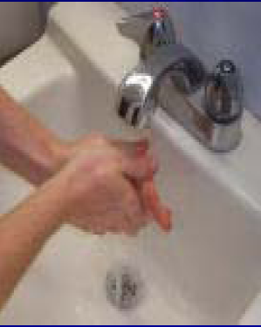
Enfeksiyonu önlemenin en etkili ve en kolay yolu ellerin laboratuara girmeden önce ve sonra yıkanmasıdır.
Laboratuardan çıkışta eller önce dezenfekte edilir, sonra yıkanır.
Ayrıca eldivenlerin çıkarılması ve döküntülerin toplanması gibi işlemlerden sonra da eller yıkanmalıdır.

Slide 35
Personel Koruyucu Ekipman
(PKE)
Bütün laboratuarlarda aşağıdaki personel koruyucu ekipmanlar bulundurulmalıdır:
– Kapalı ayakkabı
– Tek kullanımlık eldiven
– Laboratuar önlüğü
– Yüz ve göz koruyucu

Slide 36
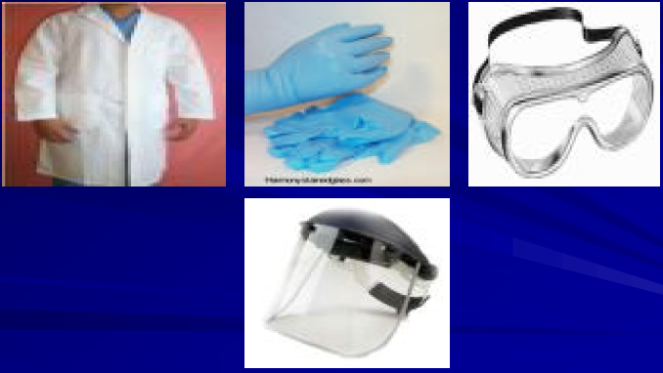

Slide 37

İşaretler, Etiketler ve Renk Kodları
Biyozararlı tehlike işaretlerinin bulunması gereken yerler;
– Biyozararlı materyallerin kutuları,
– Biyozararlı atık konteynırları,
– Kapılar,
– Buzdolabı, derin dondurucu veya biyozararlı materyalin depolandığı diğer ekipmanlar

Slide 38
Atıkların Yok Edilmesinde İzlenecek Yol
Atıklar ikiye ayrılırlar:
– Keskin ve sivri uçlu atıklar
– “Keskin olmayan” atıklar

Slide 39
Keskin ve Sivri Uçlu Atıklar
Cam pipetler
Enjektör ve iğneleri
Jilet veya keskin bıçaklar
Neşter
Plastik pipet uçları
Mikrotom bıçakları
Cam mikroskop lam ve lameli

Slide 40
“Keskin ve Sivri Olmayan” Atıklar
Patojenlere maruz bırakılan hayvanların yatakları, vücut parçaları ve kadavraları
Hücre kültür şişeleri vb.
Kültürler ve bulaşıcı ajanların stok kültürleri
Eldivenler, laboratuar önlükleri, maskeler ve eskimiş koruyucu ekipmanlar
İnsan kanı, kan ürünleri ve vücut sıvıları
Temizlik materyalleri
Rekombinant DNA kullanılarak oluşturulmuş mikroorganizmalar
Patolojik atıklar: insan/hayvan dokuları ve anatomik parçaları
Örnek kapları

Slide 41
Keskin ve sivri uçlu atıklar :
– Özel kaplar içerisine doğrudan atılmalı,
– Asla keskin materyaller sıradan çöp kutusuna atılmamalı,
– İğneler tekrar kabına konulmaya çalışılmamalıdır.
“Keskin olmayan” atıklar :
– Kırmızı biyozararlı atık kutularına doğrudan atılmalı,
Atığın yok edilmesi için bu konuda görevli personele haber verilmelidir.

Slide 42
Dekontaminasyon
Dekontaminasyon güvenli seviyede mikrobiyal kirliliğin azaltılması veya elemine edilmesidir.
Üç şekilde gerçekleştirilir:
– Sterilizasyon-Bütün mikroorganizmaların ve onların sporlarının öldürülmesi - Otoklav
– Dezenfeksiyon – Patojenik organizmaların öldürülmesi - Kimyasallar
– Antisepsi – Mikroorganizmaların hareketinin veya üremesinin durdurulması veya önlenmesi - Alkol

Slide 43
Maruz Kalma Olaylarında Yapılacak İşlemler
Su ve sabunla etkilenen alanlar yıkanmalı,
Mukoza membranları 15 dakika boyunca su ile çalkalanmalı,
Derhal laboratuar sorumlusuna bildirilmeli,
En kısa sürede biyogüvenlik komitesine durum bildirilmeli ve kişi en yakın sağlık kuruluşuna götürülmelidir.
Doktora yardımcı olabilmek için temas edilen materyalin içeriğinden emin olunmalıdır.

